Slide 1
單元4.容器資源配置
授課講師:Kevin

Slide 2
目錄:
.dockerignore建立
為什麼要限制資源？
容器記憶體設定–-memory參數解析
讓容器的記憶體爆炸
docker stats
docker update
docker run –restart=always
docker logs

Slide 3
課程導入
減少image的容量
學會限制容器的 CPU 與記憶體使用量
透過實際操作，學員將能掌握如何在 Docker 中使用資源限制，進而提高應用的穩定性與效能。
瞭解資源限制對效能的影響
學員將能分析在限制資源後容器的效能變化，瞭解在不同的配置下應用的運作情形。
實際測試容器在不同限制下的行為
透過實作，學員將體會不同資源限制對容器行為的影響，並學會如何調整配置以達到最佳效能。

Slide 4
.dockerignore 的基本概念
定義與功能：
.dockerignore 文件的主要作用是告訴 Docker 在執行 docker build 時，哪些本地檔案或資料夾應該被忽略。這一行為與 .gitignore 文件的目的相似，都是為了減少不必要的檔案納入版本控制或建置過程中。
優化建置過程：
當構建上下文（build context）越小時，Docker 在傳輸檔案的過程中，所需的時間和資源自然會減少，這會直接影響到鏡像的建構速度和最終的鏡像大小。
避免敏感資料洩露：
使用 .dockerignore 文件可以有效防止敏感資料（如密鑰、密碼、配置檔案等）誤被納入建構的映像中，從而提高安全性。
使用注意事項：
使用 .dockerignore 時需謹慎，確保不會錯過任何必要的檔案，特別是在大型項目中，可能有許多檔案需要被排除。

Slide 5
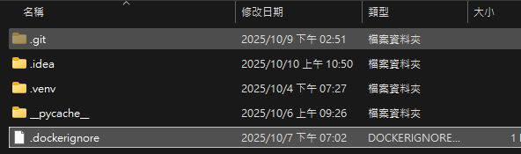
.dockerignore 的基本概念 實際操作示範
創建 .dockerignore 文件：
在專案的根目錄下(學員上次建立的Dockerfile)，
或是下載https://github.com/coolyuoo/ClassHello
建立一個名為 .dockerignore 的新文件，並根據實際需求添加要忽略的檔案和資料夾。
建構鏡像：
完成 .dockerignore 文件的編輯後，可以使用 docker build --no-cache -t 《your_image_name》. 命令來構建新的 Docker 鏡像，您將會發現建構速度有明顯的提升。
效果驗證：
在實際建構後，可以檢查生成的鏡像大小，並與未使用 .dockerignore 前的鏡像進行比較，以評估優化效果。
「.dockerignore 就是減肥清單」—把不需要進 image 的東西瘦下來。
範例內容：
任何列出的檔案或資料夾在建構過程中都不會被包含，這樣可幫助減少最終鏡像的大小。
繼承上一次的Dockerfile
例如，以下是 .dockerignore 文件的一個示範內容：

Slide 6
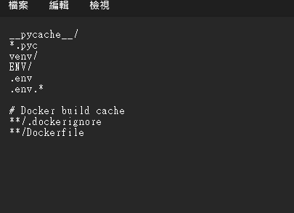
.dockerignore 的基本概念 文件格式與範例
__pycache__/
*.pyc
venv/
ENV/
.env
.env.*

Slide 7
.dockerignore 的基本概念 文件格式與範例(2)
基礎 Python／環境與機密
__pycache__/
Python 會自動產生的編譯快取資料夾，對建置映像沒用，只會佔空間。
*.pyc
Python 編譯後的單一檔案快取（.py 的機器碼快取），同樣不需要打包進 image。
venv/、ENV/
本機虛擬環境資料夾（pip 安裝在你電腦上的那套），image 應該在 build 時由 pip install 重新安裝乾淨的一份，不要把本機的 venv 打包進去。
.env、.env.*
環境變數檔（例如 .env.development、.env.production），常含密碼／金鑰。務必忽略，避免被打包進 image。

Slide 8
.dockerignore 的基本概念 文件格式與範例(3)
「在 .dockerignore 裡，* 就是萬用牌，代表任何字；
** 是加強版，代表任何層資料夾；
/ 表示這是個資料夾；
# 是註解；
! 是反轉，不要忽略它；
? 是單一字元。
所以 .env.* 就是『任何以 .env. 開頭的檔案都忽略』。」

Slide 9
.dockerignore 的基本概念 總結與反思
重要性重申：
dockerignore 文件在 Docker 生態系統中扮演著重要的角色，它不僅能提高建構效率，還能確保安全性。
持續學習：
對於開發者而言，熟悉 .dockerignore 的使用及其最佳實踐是非常重要的，這將有助於在實際開發環境中應用 Docker 時，減少不必要的麻煩。
最佳實踐的探索：
繼續探索其他與 Docker 相關的最佳實踐，並不斷優化工作流程，以便在日常開發中提高生產力和安全性。

Slide 10
休息一下
學員提問

Slide 11
為什麼要限制資源？
避免單一容器耗盡系統資源
在多容器環境中，若有某一容器資源使用過高，可能影響整個系統的穩定性，因此限制資源是必要的防範措施。
提高多容器環境的穩定性
透過資源限制，可以確保每個容器都有充足的資源運行，避免因資源競爭導致的服務中斷。
在測試與生產環境控制效能
限制資源不僅適用於生產環境，測試環境中也需要思考資源的配置，以模擬實際運行情況，發現潛在的問題。

Slide 12
容器記憶體設定–-memory參數解析(1)
memory是什麼？
簡單來講，--memory 參數用來限制容器使用的最大記憶體大小，確保容器不會超過這個限制。
用生活例子比喻
想像一個人在使用電腦，若設定了 256MB 的記憶體限制，超出後就會強制關閉過多的應用程式，這就是 Linux 系統中的 OOM（Out Of Memory）機制。
實際例子
執行 docker run -d --name test --memory=256m nginx，這個命令將啟動一個只能使用 256MB 記憶體的 Nginx 容器，若超過限制，容器將被系統強制停止。

Slide 13
容器記憶體設定–memory參數解析(2)
容器預設可以用主機的全部記憶體。 換句話說，一個容器就可能吃爆整台主機。 所以在實際上線環境，一定要記得加上 --memory 來保護主機用生活例子比喻
--memory 是用來保護主機的安全閥，
限制容器最多可以用多少記憶體，
超過就會被系統強制結束（OOM）。

Slide 14
讓容器的記憶體爆炸(1)
容器內部程式強制結束
當容器記憶體使用量超過設定的上限時，Linux 的 OOM Killer 將會介入，強制終止該容器內的主要程式。
服務中斷的影響
比如，Flask 或 Nginx 等服務將無法運行，應用程式可能會突然消失，且 Docker 日誌中通常不會有明顯的錯誤訊息。
主機的安全性
雖然容器被強制終止，但這樣的設計能有效保護主機不被單一容器耗盡資源，避免整體系統崩潰。

Slide 15
讓容器的記憶體爆炸(2) 怎麼知道真的 OOM？
使用 docker ps -a 檢查狀態
可以查看容器的退出代碼，如果是 137，則表示容器因 OOM 被強制終止。
生活化比喻
就好比一個人在使用筆電時開啟過多程式，結果系統選擇強制關閉最佔資源的程式，以保護整體系統不崩潰。

Slide 16
讓容器的記憶體爆炸(3) 開始模擬容器爆炸
步驟1：啟動容器
下載https://hub.docker.com/r/vsn80395/memoryconfig
docker run -d -p 8059:8000 --memory=200m --memory-swap=200m --name yourcontainername vsn80395/memoryconfig:1.0.0
故意設定較小的記憶體限制，以模擬記憶體超載情況。
步驟2：設定網頁
學生需在啟動後的網頁中輸入記憶體使用量，進一步觀察容器行為。
使用範例 /mem/add?mb=150 加記憶體150mb /mem/free?mb=200 釋放記憶體200mb
/mem/clear記憶體歸0

Slide 17
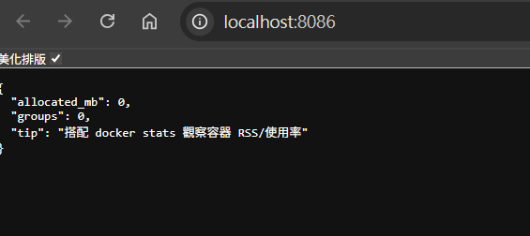
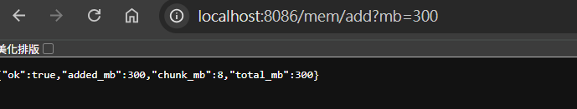
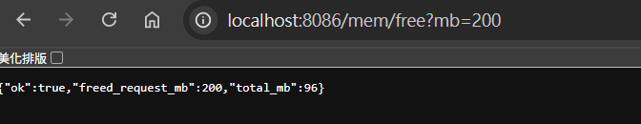
讓容器的記憶體爆炸(4) 開始模擬容器爆炸

Slide 18
讓容器的記憶體爆炸(5) 開始模擬容器爆炸
步驟3：容器停止
隨著記憶體超過設定限制200m，容器將自動停止，學生可觀察到這一過程。
步驟4 : 輸入 docker ps –a 查詢開容器狀態 確認容器停止
步驟5: 重啟容器(可多玩幾次)

Slide 19
docker stats
使用 docker stats 命令
此命令可即時查看所有容器的資源使用情況，包括 CPU、記憶體、I/O 使用狀況，對於管理容器非常有幫助。
實時監控
學員可以看到每個容器的資源使用百分比，這有助於及時發現性能瓶頸或資源浪費的問題。
分析與調整
透過這些數據，學員可進行必要的調整，以優化容器的資源配置，提升整體系統效能。
監控輸出示範
當執行該命令後，會顯示容器名稱及其記憶體用量，如 NAME MEM USAGE / LIMIT test 130MiB / 256MiB，這樣能清楚看到容器的記憶體使用狀況。
設定的重要性
若沒有設置 --memory，容器會預設使用主機的全部記憶體，這樣可能造成主機資源耗盡，影響整體系統運行。

Slide 20
docker stats
CONTAINER ID 容器的唯一識別碼
NAME 容器名稱
CPU % CPU 使用率比例。例：`0.15%`
表示這個容器目前用到整體 CPU 的 0.15%
MEM USAGE / LIMIT 顯示「目前記憶體使用量」與「容器限制值」。
例：`141.3MiB / 200MiB` →
使用 141.3 MiB，最大可用 200 MiB
MEM % 目前記憶體使用量相對於限制值的百分比。
NET I/O 容器的網路收發資料量：`接收 / 傳送`。
例：`4.34kB / 1.98kB` 代表收了 4.34 kB、送出 1.98 kB
BLOCK I/O 容器對儲存裝置的「區塊層 I/O」存取量：
`讀取 / 寫入`。<br>例：`0B / 0B` 表示目前幾乎沒有磁碟讀寫
PIDS 容器內目前的程序（process）數量。例：`6` 表示這個容器裡有 6 個進程

Slide 21
docker stats
再執行一次記憶體容器，並且另外開一個cmd輸入docker stats觀察容器狀態

Slide 22
docker update
容器運行時可即時修改資源設定
使用 docker update 命令，學員能夠在容器運行時動態調整 CPU 和記憶體的配置，這對於處理突發流量或資源需求非常有用。
指令示範
例如，執行 docker update 《容器名稱》 --memory=500m --memory-swap=500m，直接修改容器的記憶體上限，以適應新的需求。
docker update 706c6437582a --memory=500m --memory-swap=500m
不管調高或調低，建議兩者設為相同，最乾淨也最直覺： docker update --memory [新數值] --memory-swap [新數值] [容器名稱] 優點： 1. 預防報錯 2. 效能最穩 3. 超過直接重啟（好觀察）

Slide 23
docker update
使用 docker inspect
透過 docker inspect 《容器名稱》 --format '｛｛.HostConfig.MemorySwap｝｝' 來檢查容器的記憶體與交換空間設定，以便進一步調整。

Slide 24
docker run --restart=always
只要容器停止後，如果再一開始docker run有預先加上這個參數 就會每次自動啟動
請學生實際演練，將容器加上這個參數，接著測試記憶體爆炸的步驟

Slide 25
休息一下
學員提問

Slide 26
docker logs
想像你有一個日記本,記錄著你每天做了什麼事。Docker logs 就像是容器的日記本
為什麼需要它? 當你的程式出問題時,你可以看看「日記」裡寫了什麼,找出哪裡出錯了。
下載log產生器的image
https://hub.docker.com/r/vsn80395/logtest
基本用法:
docker logs 容器名稱

Slide 27
docker logs(2)
進階用法:
即時監看最新 100 行，之後持續跟
docker logs -f --tail 100 myapp
看最近 10 分鐘內
docker logs --since 10m myapp
指定時間區間（10:00 ~ 11:00）
docker logs --since "2025-10-30T10:00:00+08:00" \
--until "2025-10-30T11:00:00+08:00" myapp
帶時間戳記
docker logs -t myapp
只看最後 50 行
docker logs --tail 50 myapp
請學生實際演練，各個參數差別
請學生操作memoryconfig 操作記憶體量 並且另外開一個cmd輸入docker logs來觀察

Slide 28
下載位置
https://github.com/coolyuoo/CpuConfig 容器CPU控制原始檔
https://hub.docker.com/r/vsn80395/cpuconfig 容器CPU控制IMAGE
https://github.com/coolyuoo/MemoryConfig 容器記憶體控制原始檔
https://hub.docker.com/r/vsn80395/memoryconfig 容器記憶體控制IMAGE
https://hub.docker.com/r/vsn80395/logtest LOG產生器IMAGE

